Slide 1
Содержание адвент-календаря «Фидбэк-клип» (на 7 дней)
Подготовила:
Ю.В. Файрузова
старший воспитатель

Slide 2
Адвент-календарь «Фидбэк клип» это форма работы, направленная на осуществление обратной связи между ДОУ и семьёй обучающихся с помощью видеотехнологий для изучения или закрепления учебного материала и повышения мотивации к самостоятельной деятельности в условиях семьи.

Slide 3
1-й день Адаптационный «Живая афиша»- диагностическая работа (вводный часть) - познакомить родителей с понятиями фидбэк клип, - найти единомышленников, предоставить площадку для совместной работы.

Slide 4
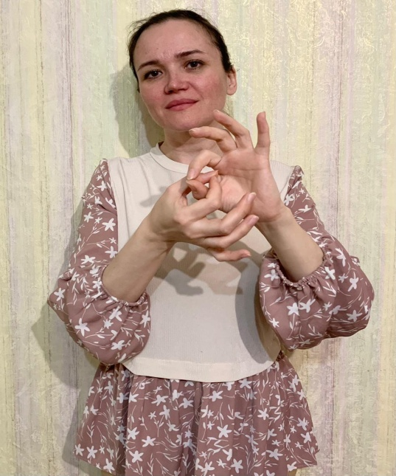
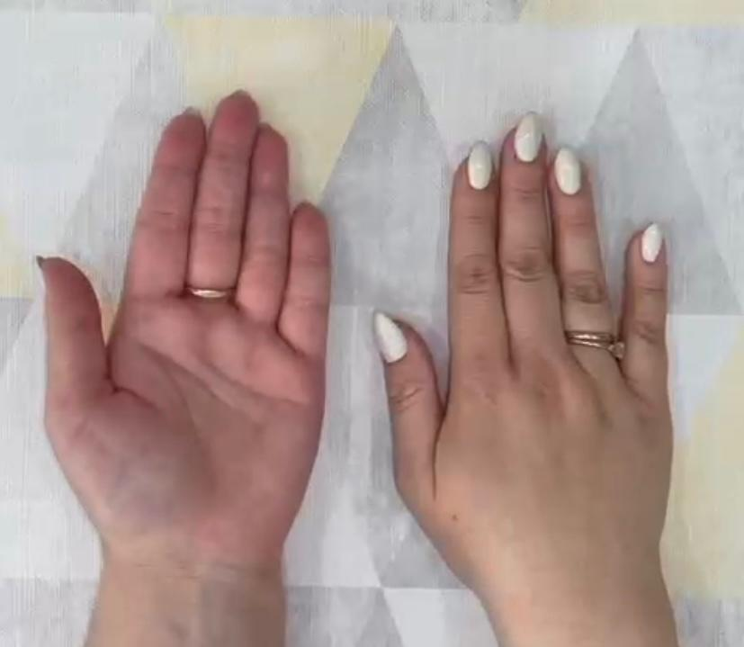
2-й день Воспроизводящий фидбэк- клип - педагог снимает и монтирует фидбэк- клип «Нейроупражнения для детей», которое размещает на платформе Padlet для просмотра родителей.

Slide 5
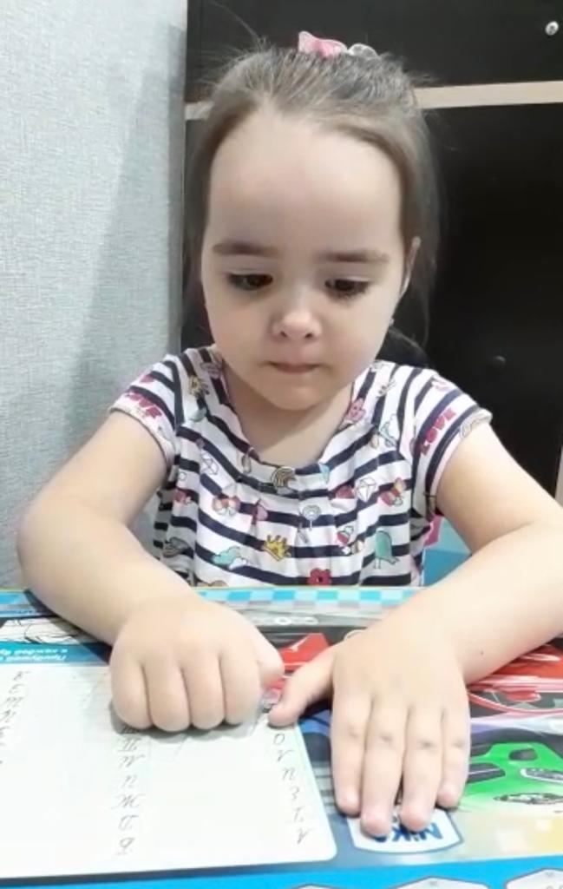
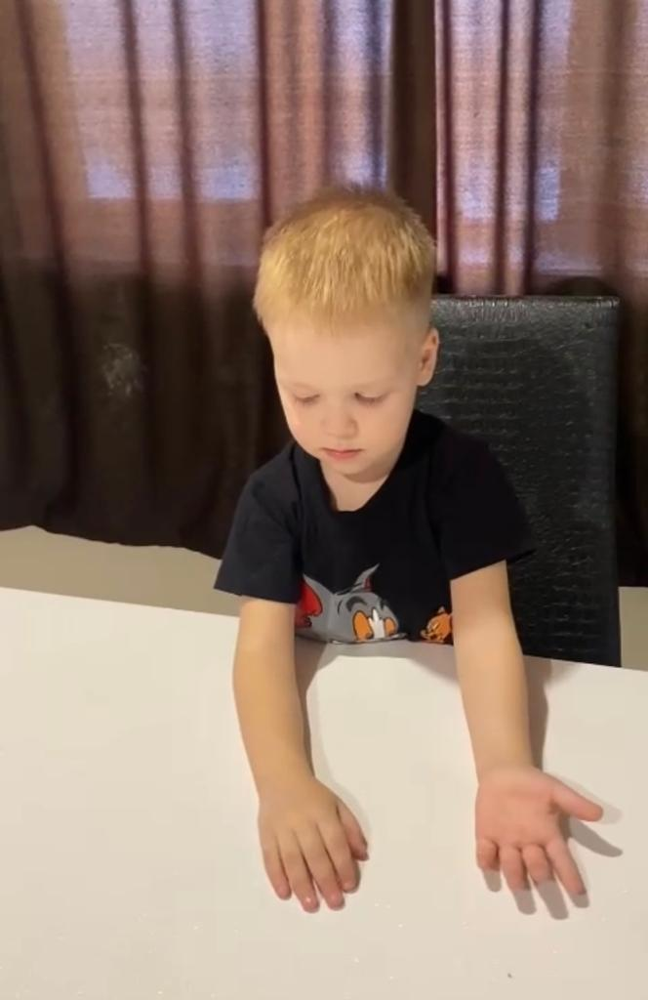
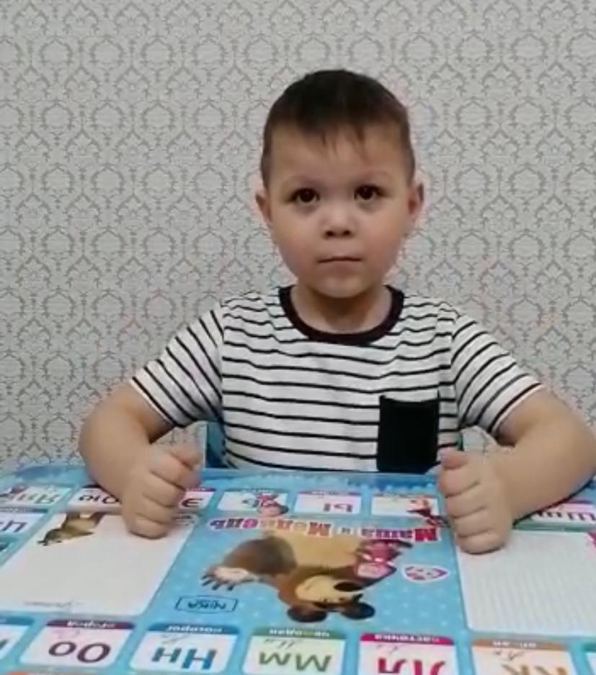
3-й день Воспроизводящий фидбэк- клип - дети выполняют задание «Нейроупражнения для детей» в условиях семьи воспроизводят по образцу; - родители снимают видеоотчёт и отправляют педагогу.

Slide 6
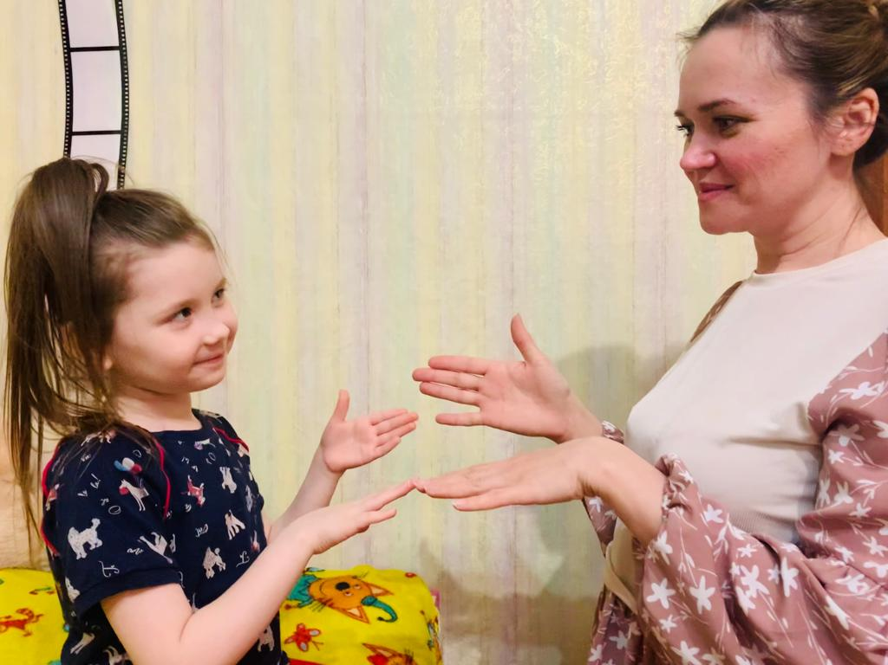
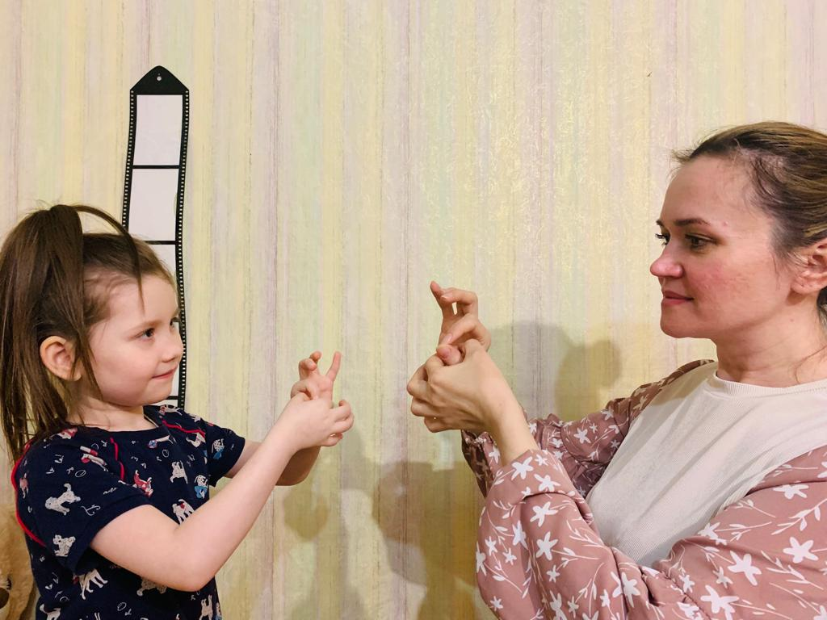
4-й день Обобщающий фидбэк- клип Педагог разучивает с детьми нейроупражнения «9 упражнеий для пальцев» в ДОУ.

Slide 7
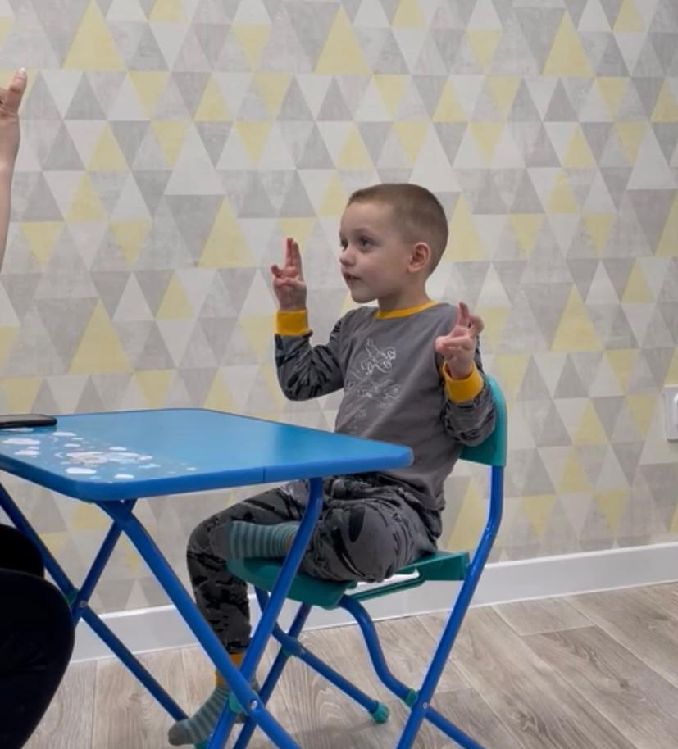
5-й день Обобщающий фидбэк-клип Детям предлагается вспомнить разученные нейроупражнения и выполнить их дома совместно с родителями.

Slide 8
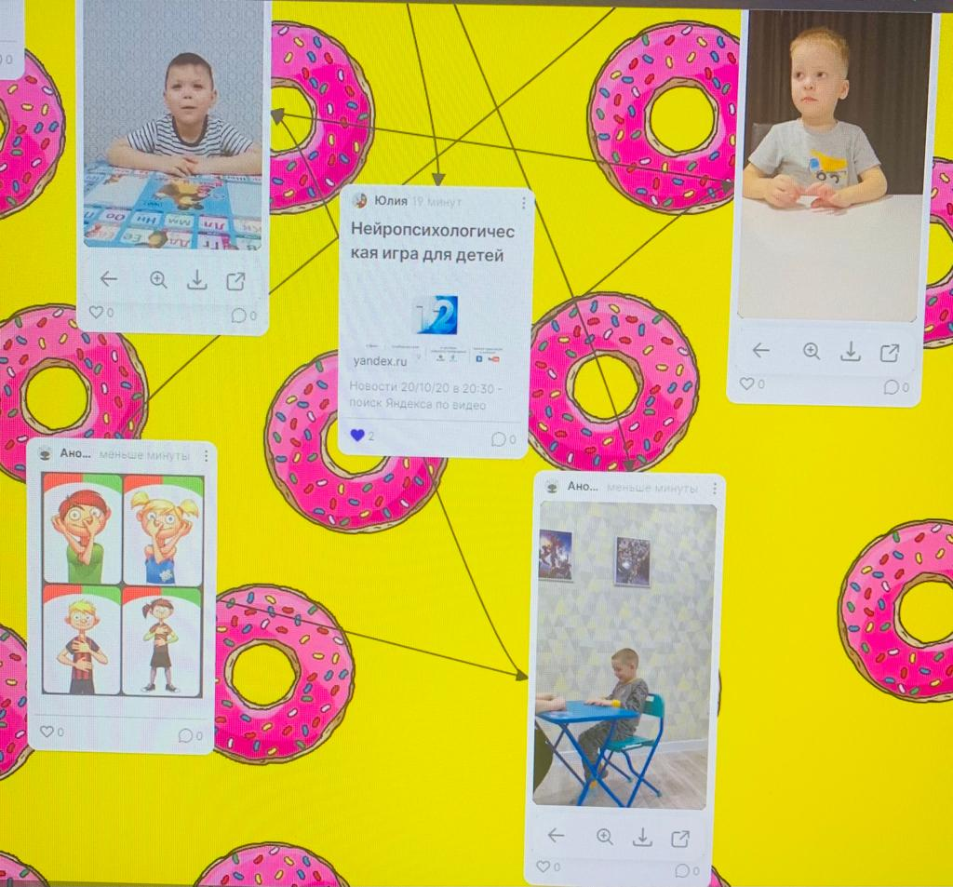
6-й день Творческий фидбэк-клип Для создания творческого фидбэк-клипа задание не даётся конкретно, задаётся лишь направление деятельности. Размещается на платформе Padlet рекомендуемая кинезиологическая сказка «Два котёнка». Выполнение Творческого задания требует включения в этот процесс родителей.

Slide 9
7-й день Итог Педагог соединяет присланные ролики в один общий фидбэк -клип и размещает на платформе Padlet для совместного просмотра детей и родителей, проводя рефлексию.
https://padlet.com/skip000/2y7qhtalldjd05by

Slide 10
Фидбэк- клип способствует повышению педагогической компетенции родителей в организации образовательного процесса в условиях семьи.

